Slide 1
preprocessing

Slide 2
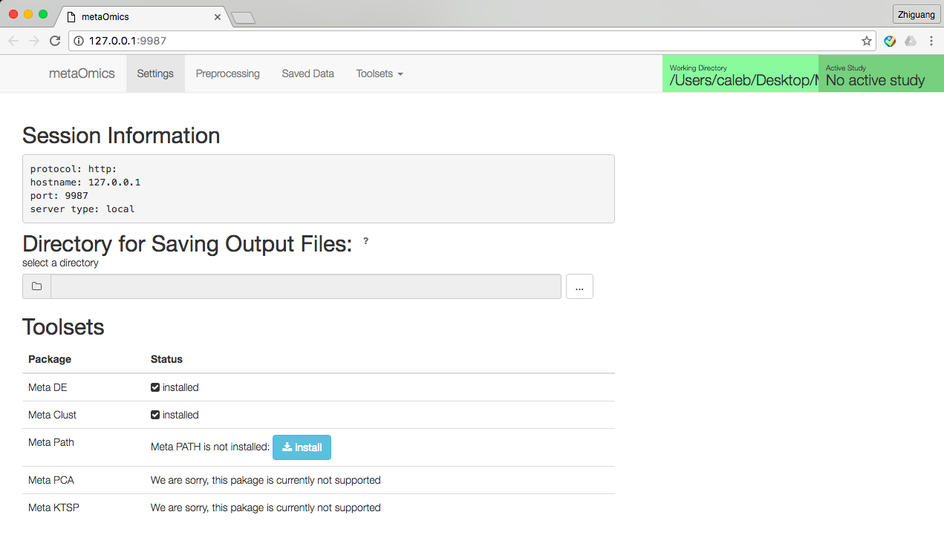
(5)
(1)
(3)
(2)
(4)

Slide 3
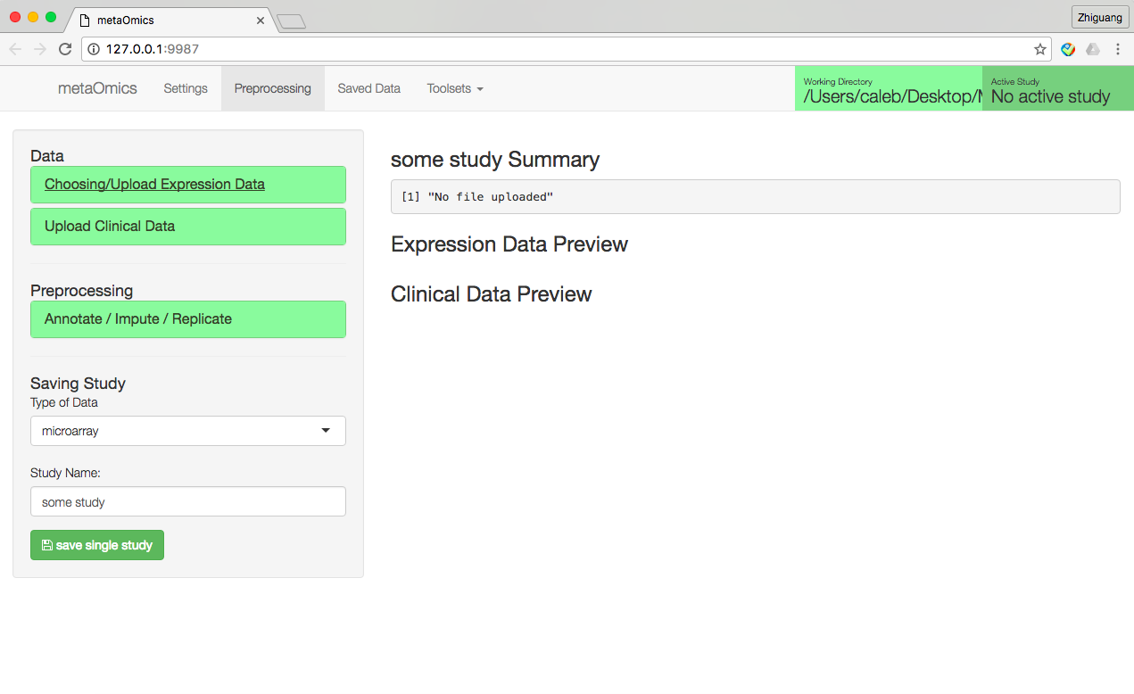
(1)
(2)
(3)

Slide 4
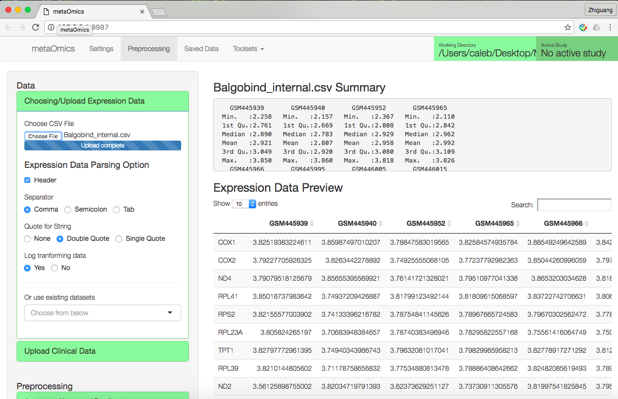

Slide 5
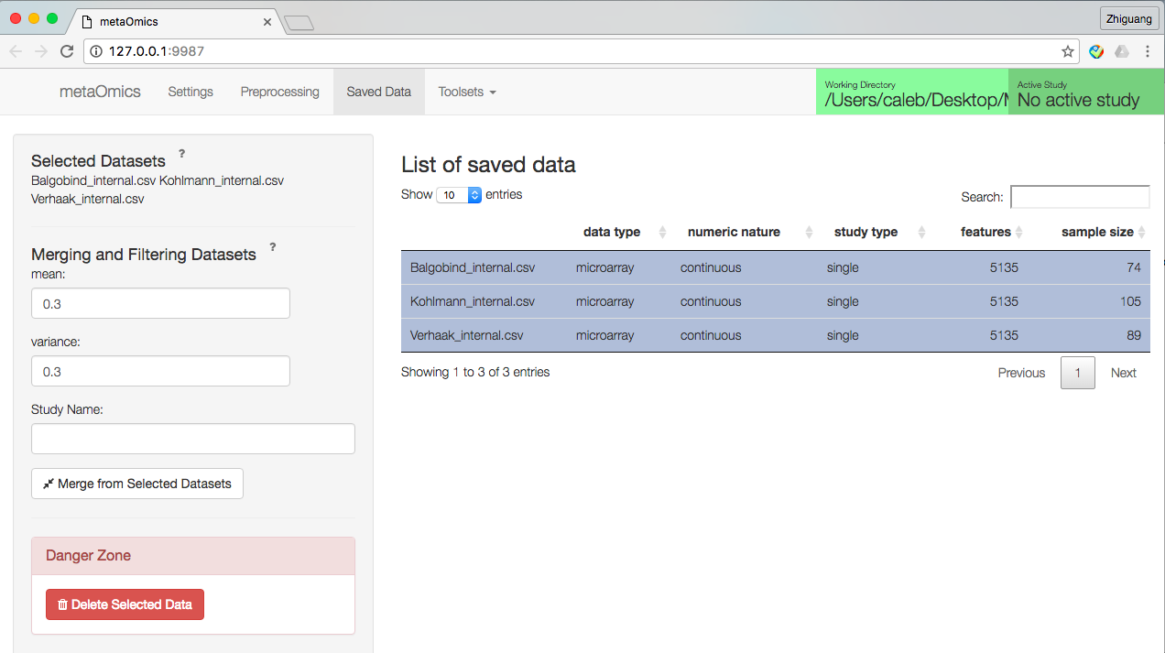
(3)
(2)
(1)
(4)

Slide 6
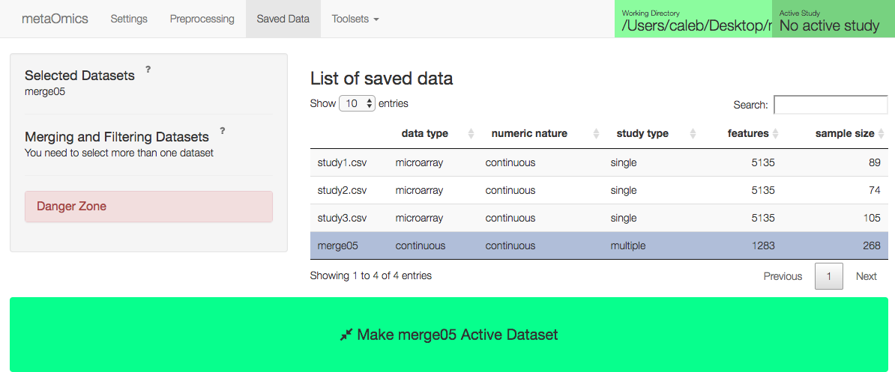

Slide 7
MetaQC

Slide 8
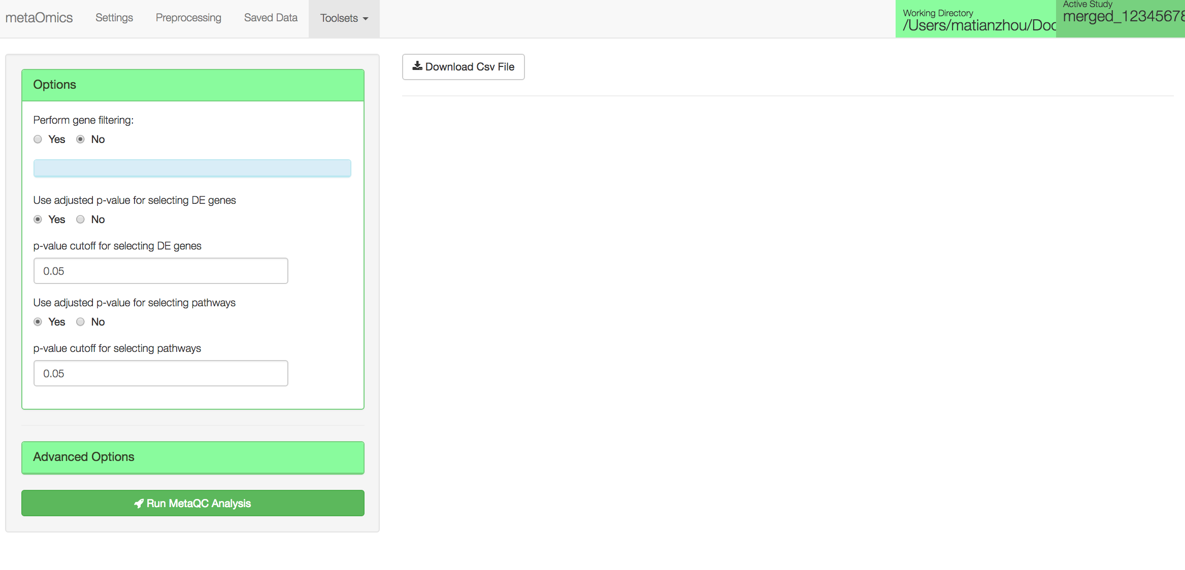
(1)
(2)
(3)
(4)

Slide 9
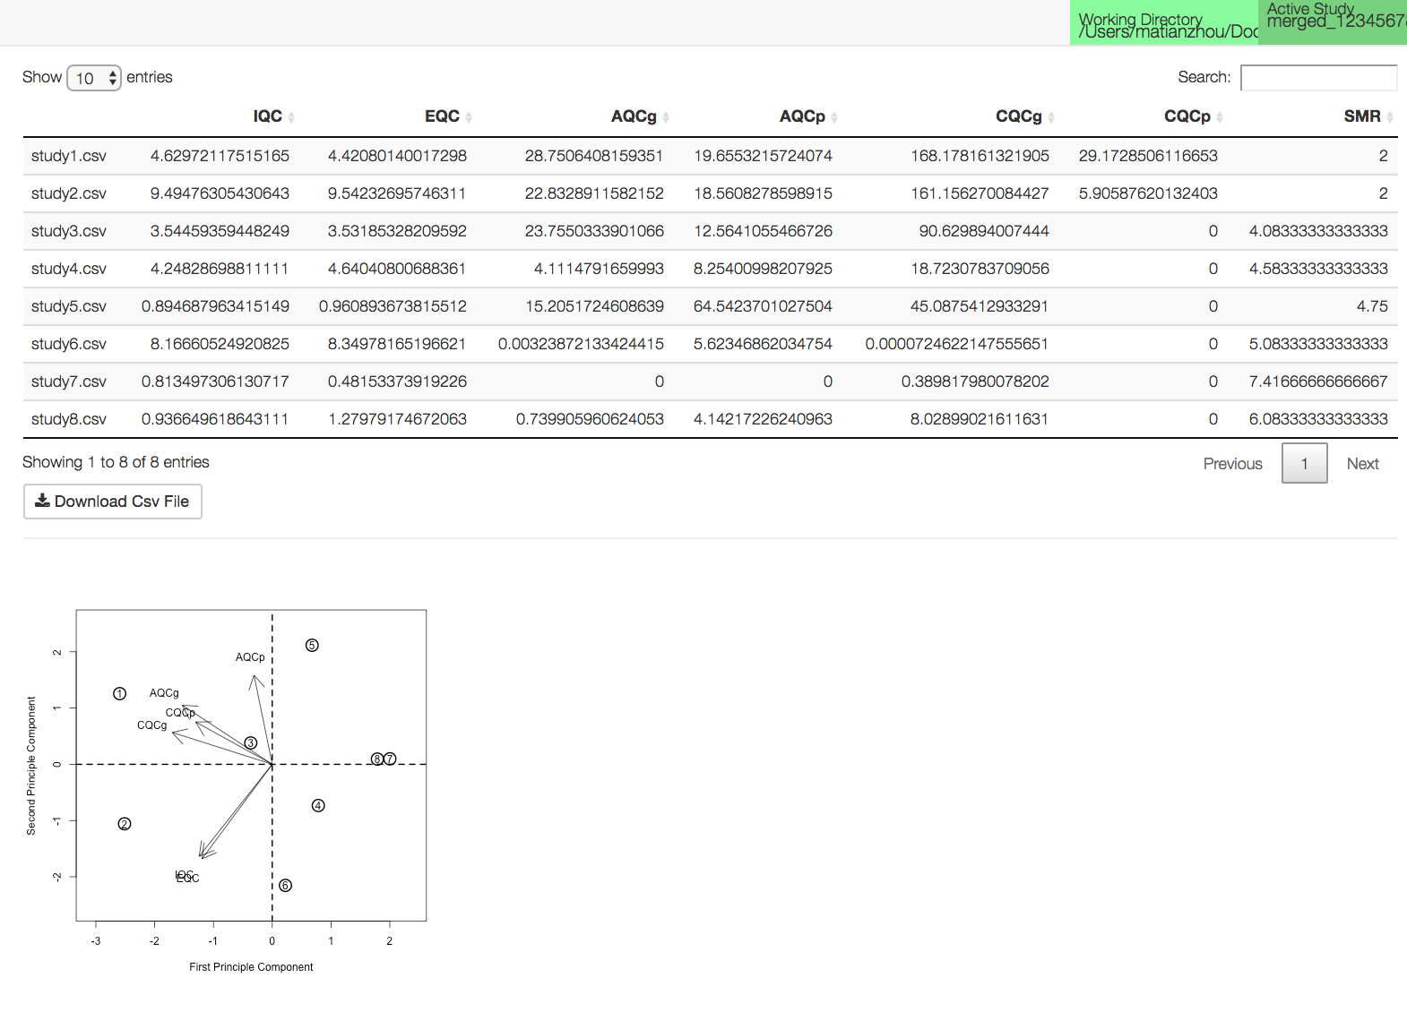
(1)
(2)

Slide 10
MetaDE

Slide 11
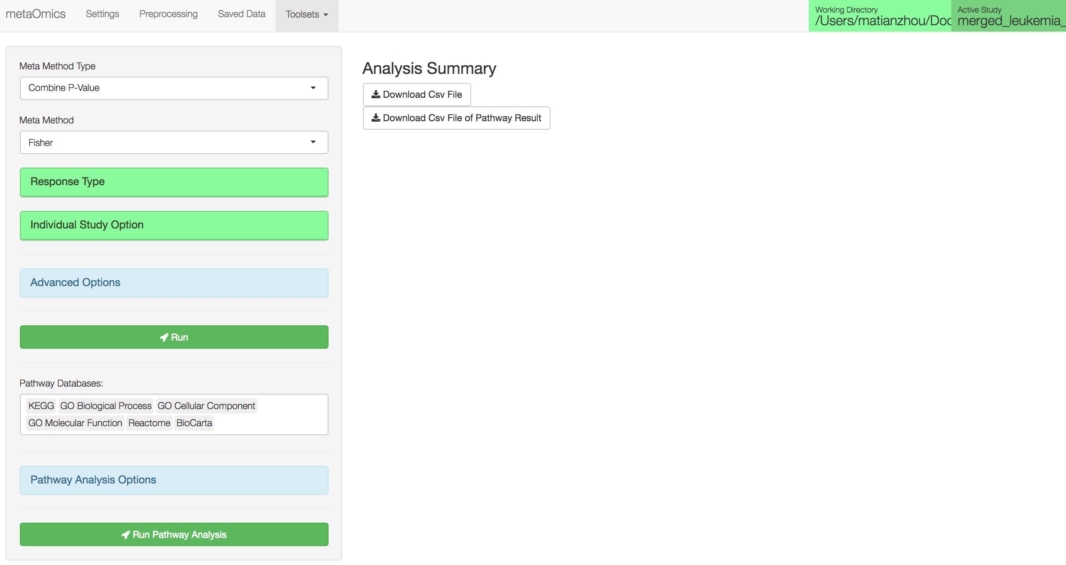
(1)
(2)
(3)
(4)
(5)
(6)
(7)
(8)
(9)

Slide 12
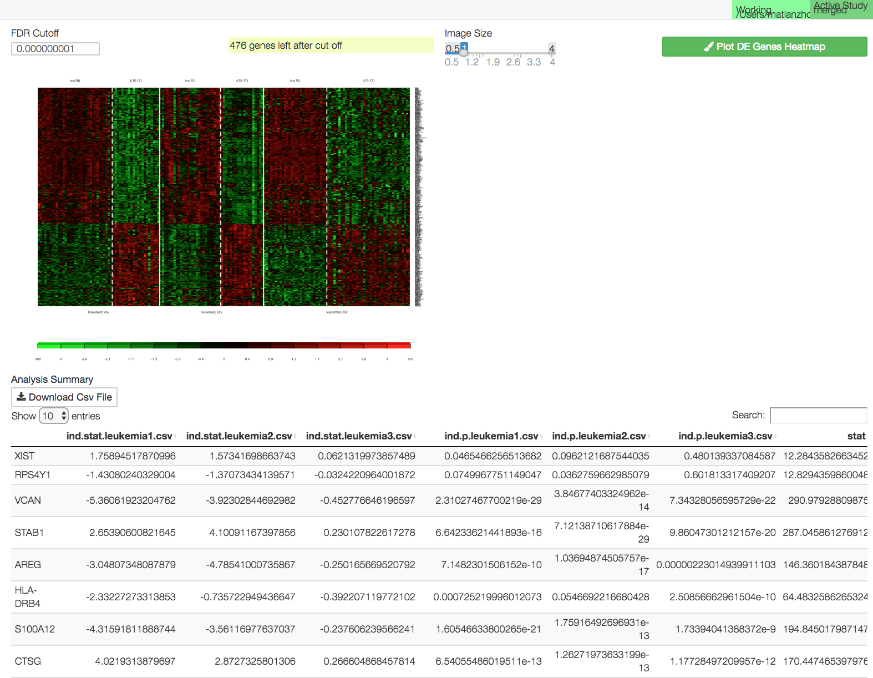
(1)
(2)

Slide 13
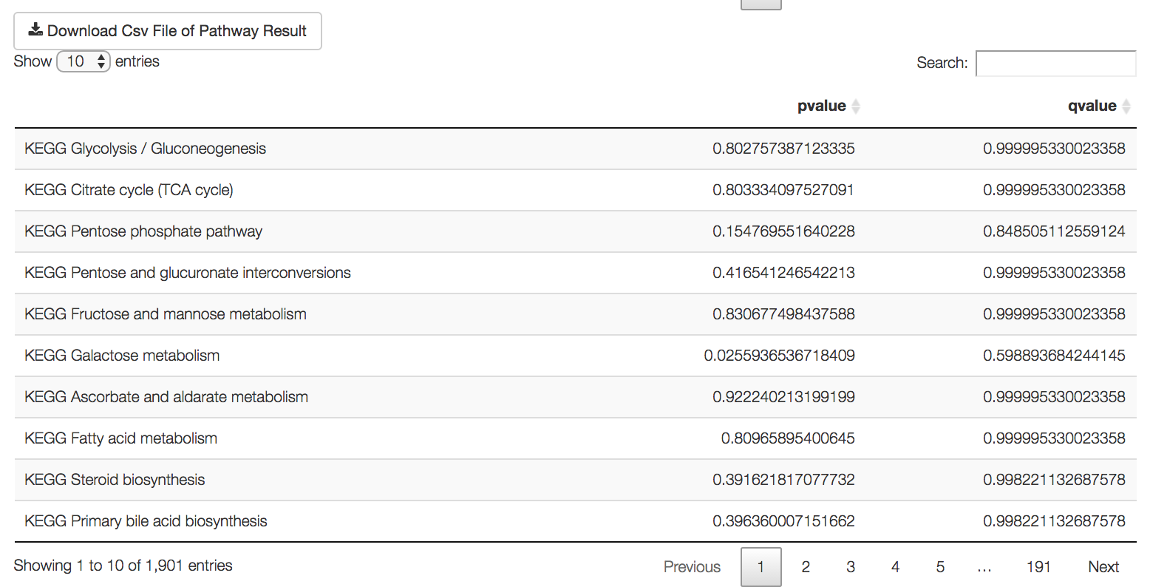
(3)

Slide 14
MetaPath

Slide 15
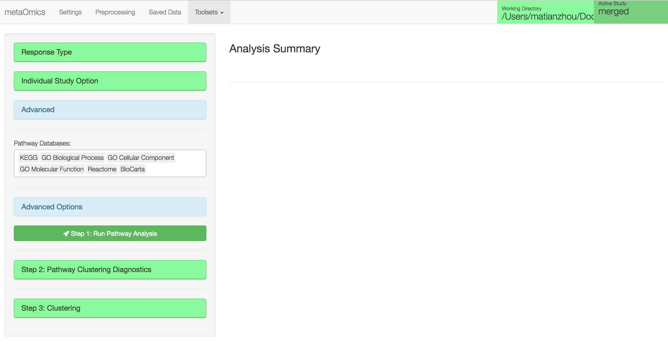
(1)
(2)
(3)
(4)
(5)
(6)
(7)
(8)

Slide 16
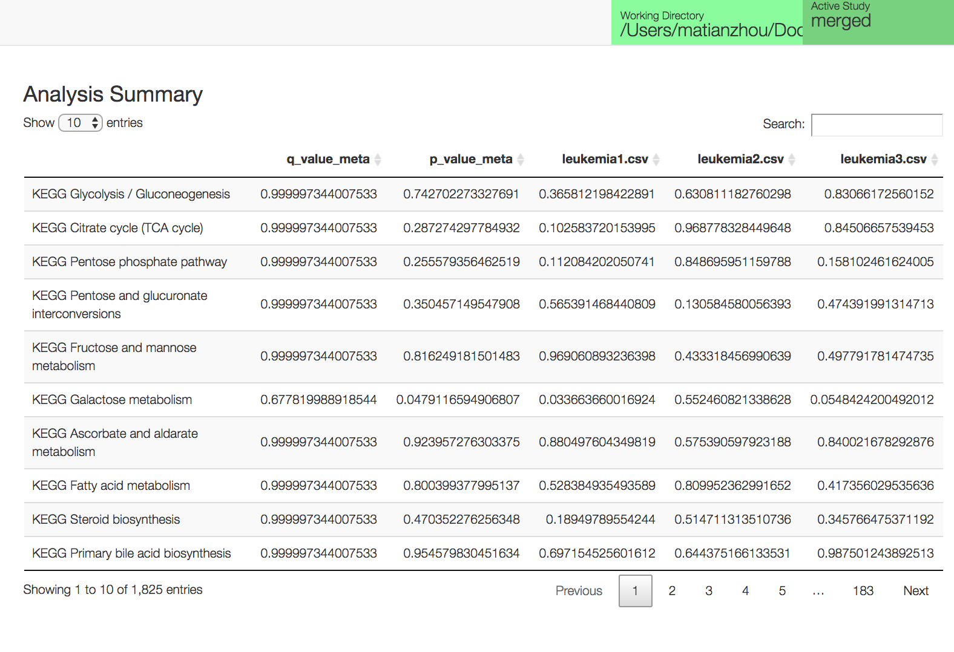
(1)

Slide 17
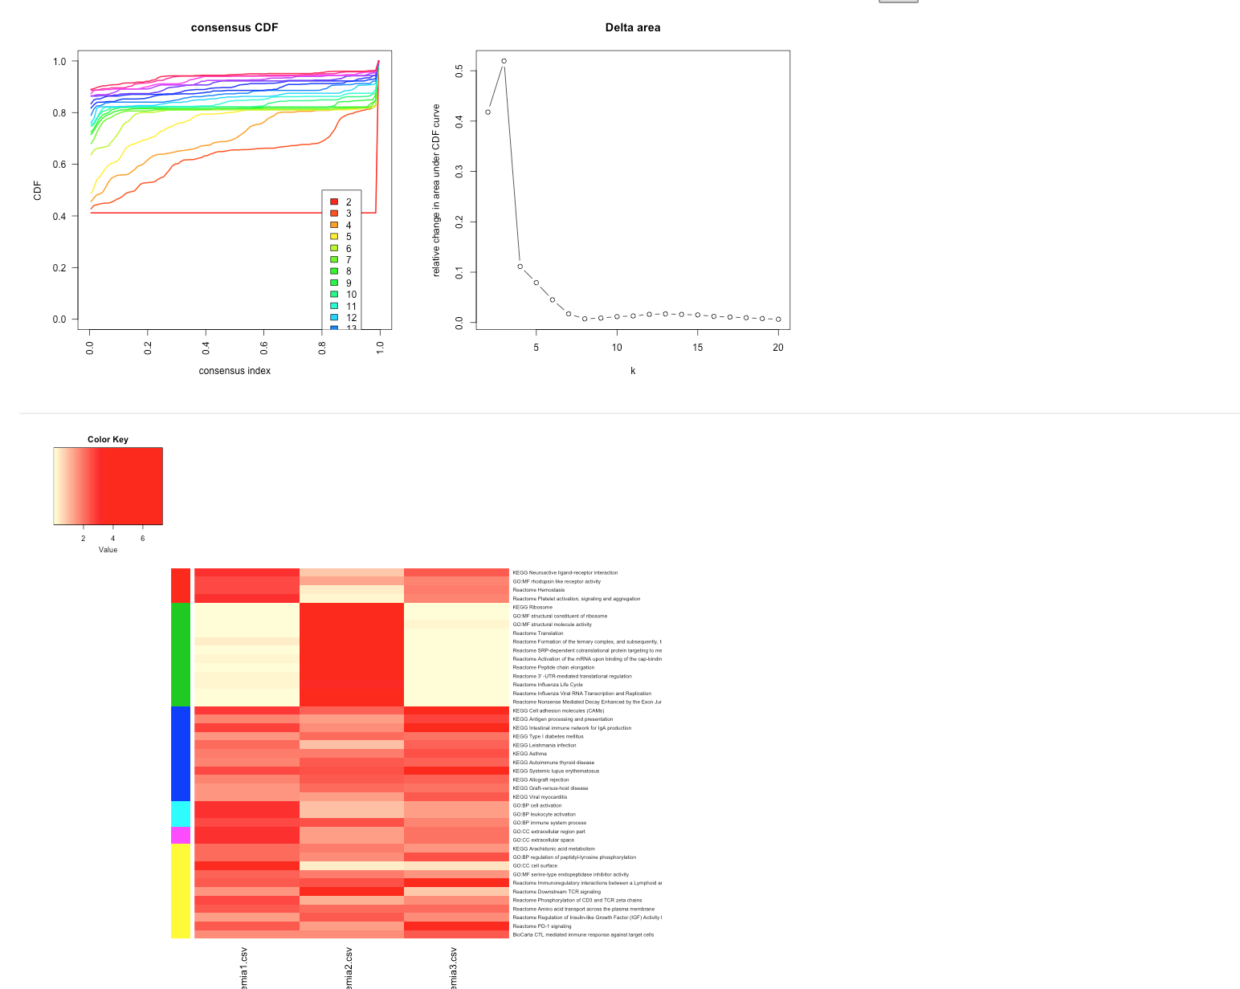
(2)
(3)

Slide 18
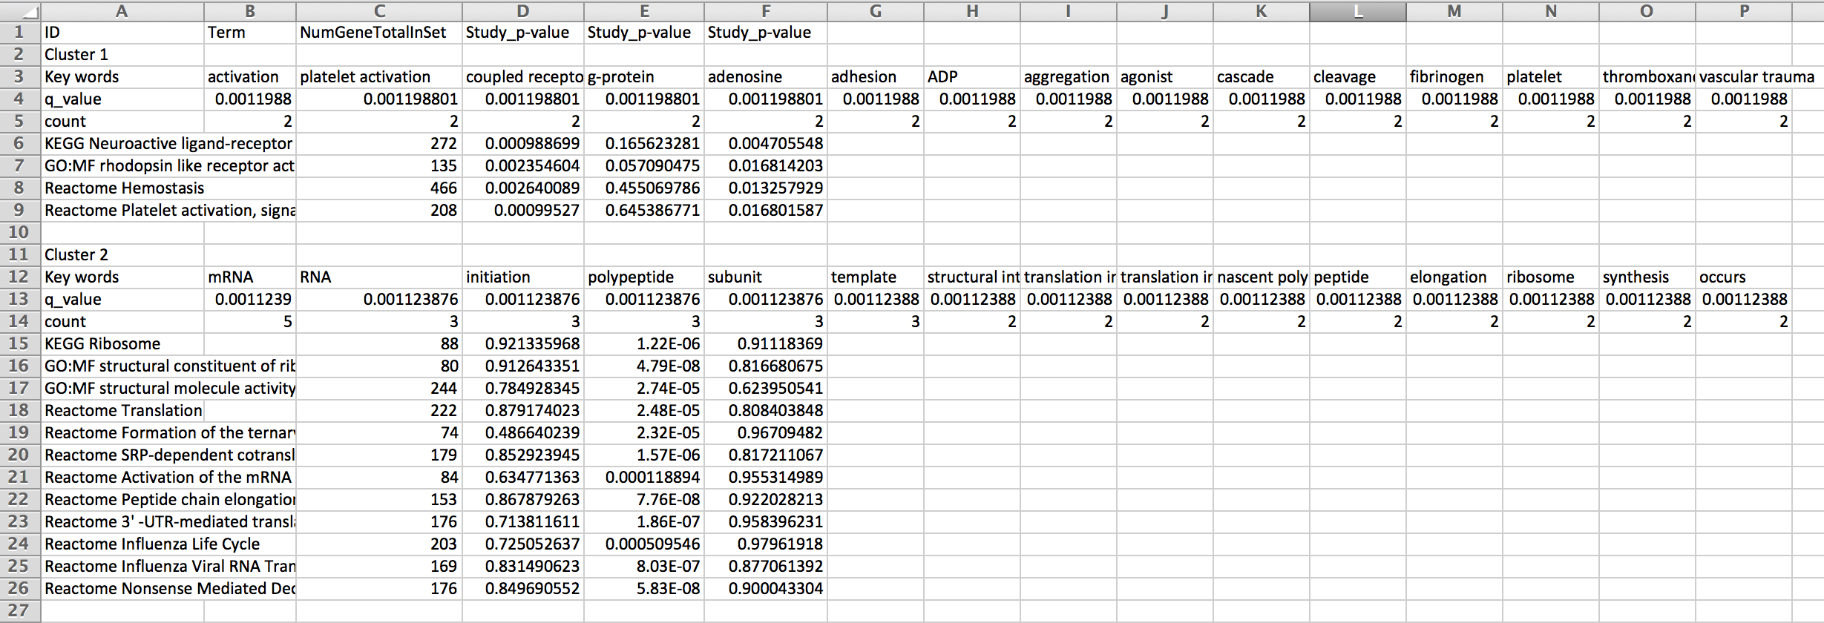
(4)

Slide 19
MetaClust

Slide 20
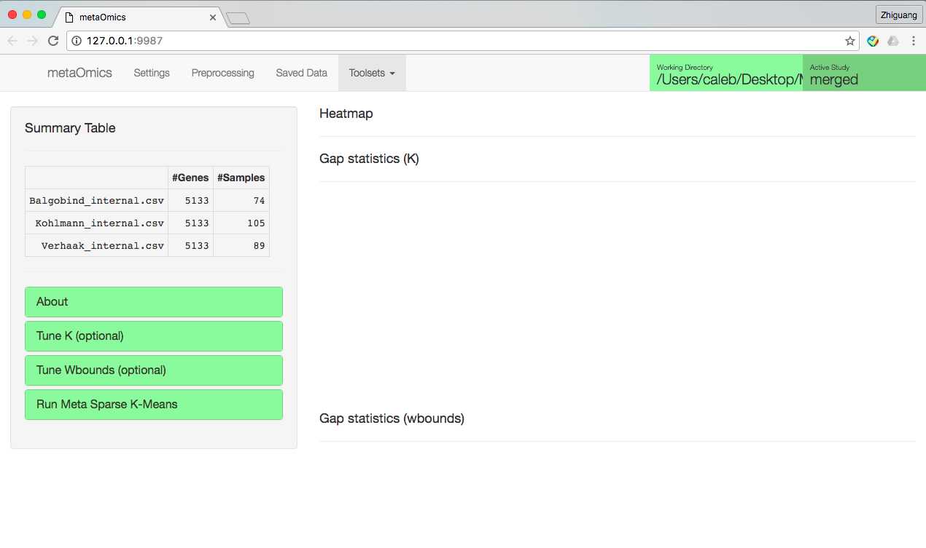
(1)
(2)
(3)
(4)
(5)

Slide 21
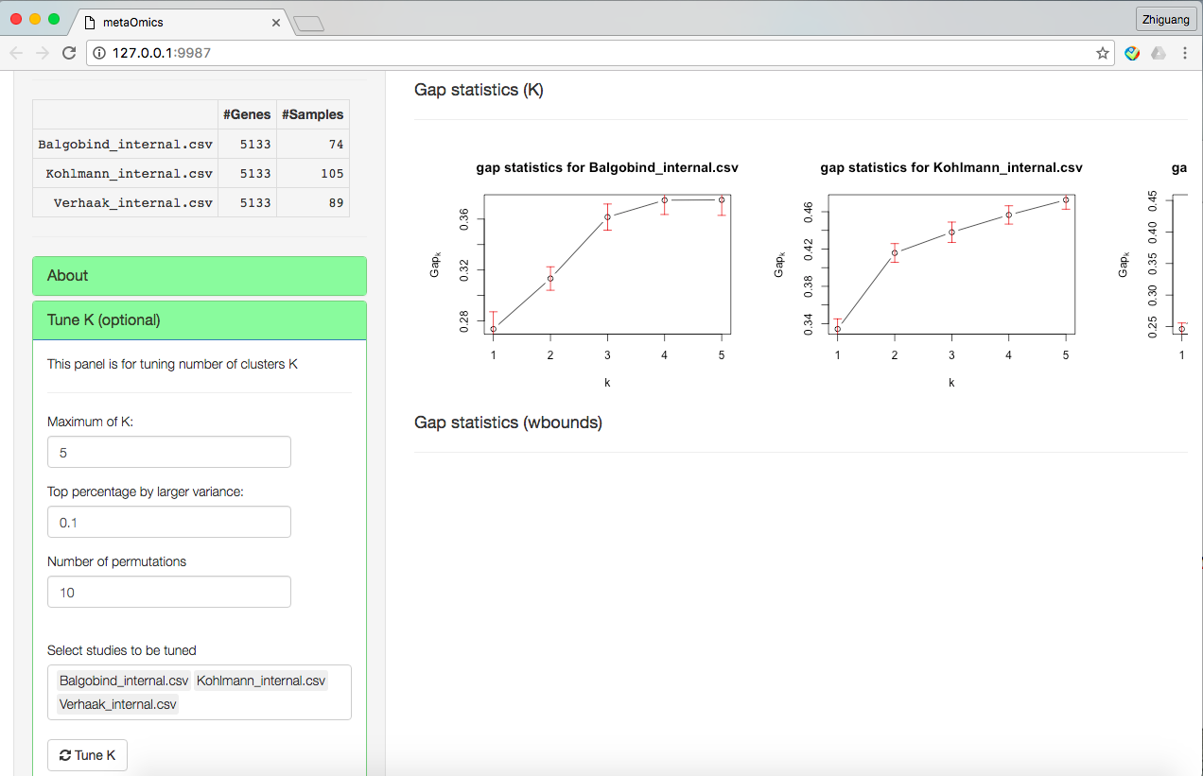
(5)
(1)
(2)
(3)
(4)

Slide 22
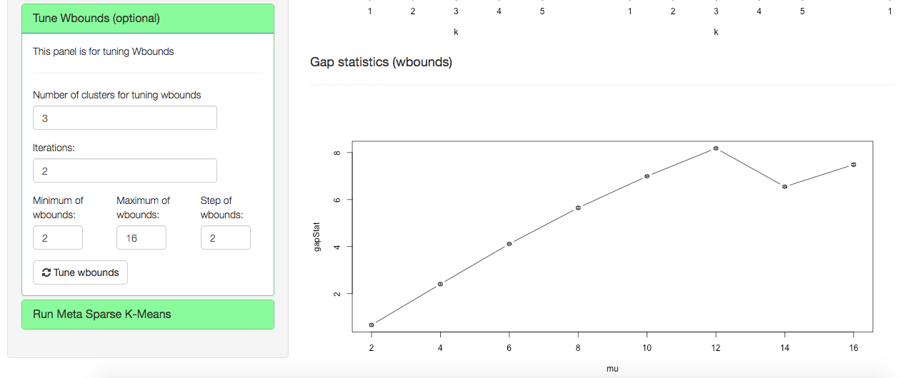
(1)
(2)
(5)
(3)
(4)

Slide 23
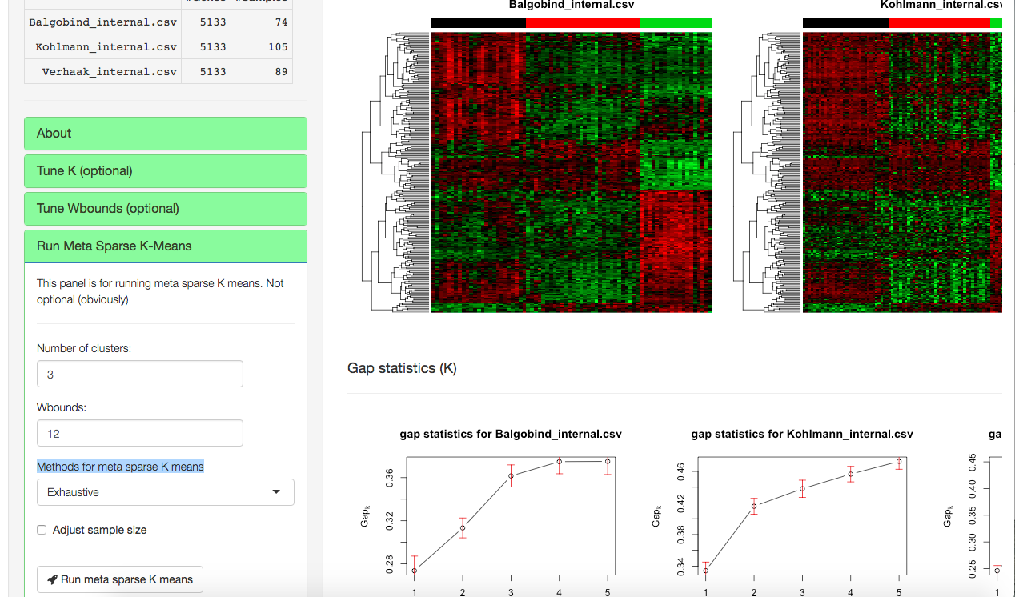
(6)
(1)
(2)
(3)
(4)
(5)

Slide 24
MetaPCA

Slide 25
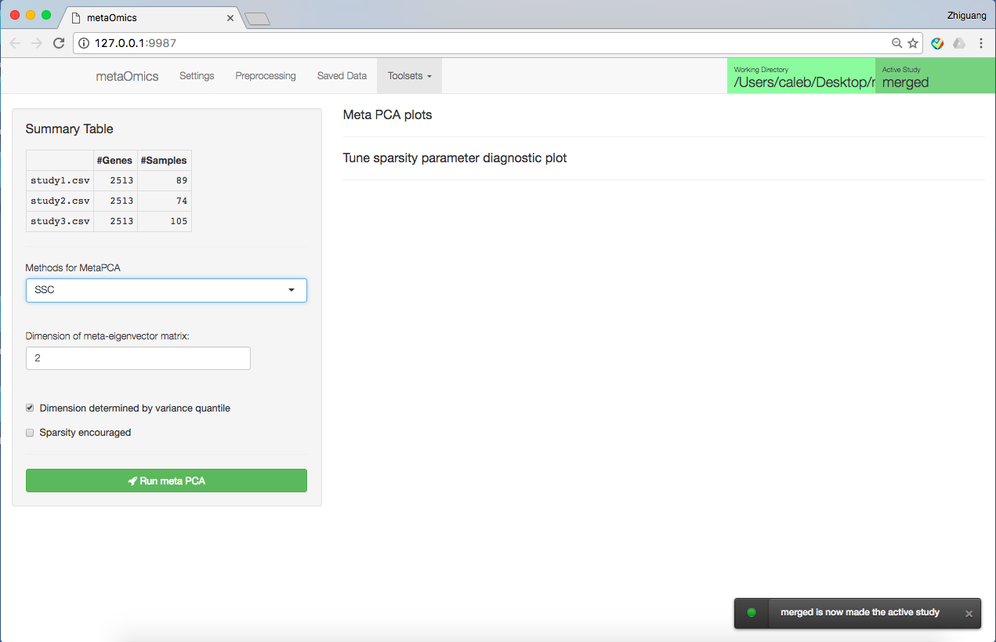
(1)
(2)
(3)
(4)

